Slide 1
Разработка системы для автоматической торговли на фондовой бирже
Студент: Мейстельман В.А. гр. 6332
Руководитель: Степулёнок Д.О.

Slide 2
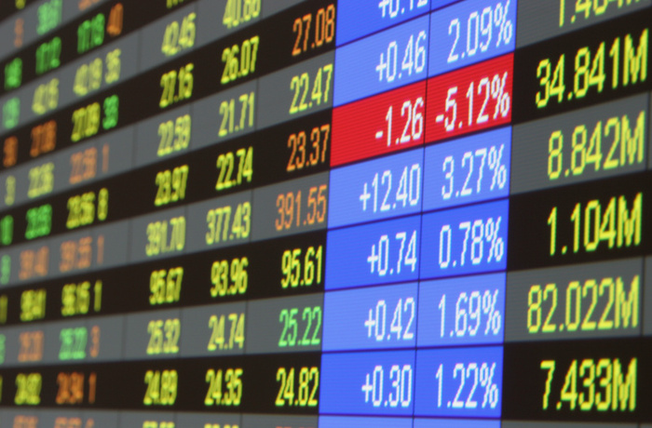

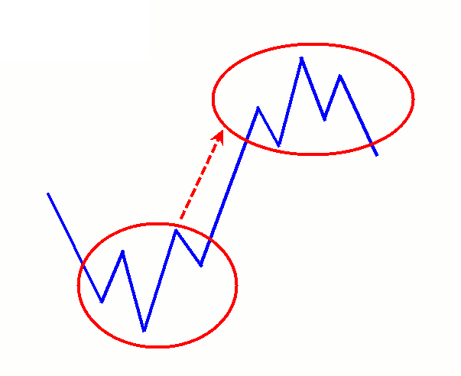
Цель
Создание программы-робота для автоматической торговли на фондовой бирже
Разрабатываемая
система
Прибыль!
Исходные данные с биржи

Slide 3

Задачи
Анализ рынка средств автоматизации торговых стратегий.
Разработка коннектора для подключения к торговому терминалу.
Разработка платформы для разработки торговых роботов.
Реализация пользовательского функционала системы.
Определения перспектив развития системы.

Slide 4
Актуальность данной темы
Введение автоматической системы торговли позволяет:
Осуществлять контроль исполнения торговой стратегии
Автоматический анализ исторических данных на основе технического анализа.
Ускорить принятия решения о покупке/продажи.
Оценить успешность выбранной торговой стратегии.

Slide 5
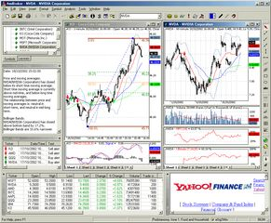
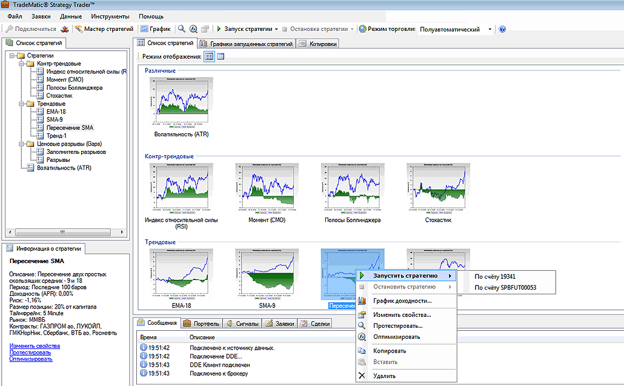
Средства автоматизации торговых стратегий
TradeMatic Strategy Trader — программа для автоматизации торговли на фондовых и срочных рынках (торговля с помощью Механических Торговых Систем).
Metastock – программа для технического анализа с большим набором индикаторов. Позволяет писать код на внутреннем языке программирования.

Slide 6
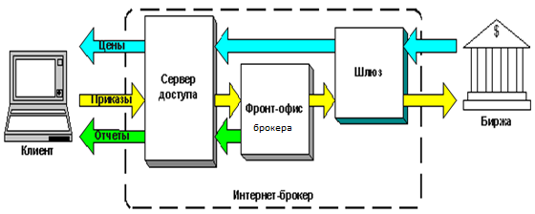
Анализ. Схема работы торгового терминала.

Slide 7

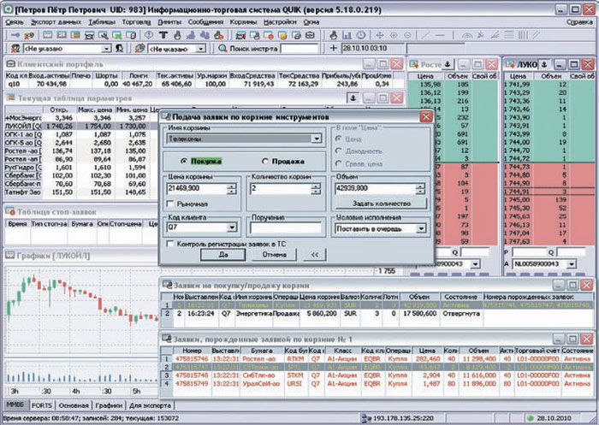
Торговый терминал ARQA
Основные функции, выполняемые системой QUIK:
Обеспечение доступа к торгам на фондовом и срочном рынках.
Получение биржевой информации в режиме реального времени, включая очереди котировок ценных бумаг.
Возможность автоматизации торговых операций с использованием механизма импорта подготовленных транзакций из внешней программы.
Аутентификация пользователя системы и защита передаваемой информации от постороннего вмешательства.
Графическое отображение динамики торгов по любым выбранным биржевым инструментам и их параметрам.

Slide 8
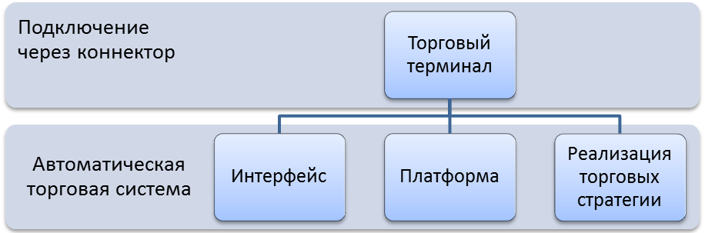
Схема системы
Преимущества модульного построения системы:
Независимость от конкретной модели терминала (при смене торгового терминала не надо переписывать весь программный код робота).
Удобство отладки (отдельный модуль можно поместить в тестовую среду для прогонки на автоматических тестах).

Slide 9

Коннектор
Дано:
Торговый терминал: ARQA Quik.
Способ вывода данных из ТТ Quik: протокол DDE.
Способ отправки торговых приказов в TT Quik: API trans2quik
Результат:
Модуль для приёма данных в формате XLTable.
Адаптация API Quik на языке C/C++ для вызова из языка C# (вызов неуправляемого кода из управляемого в платформе .NET и Callback)

Slide 10
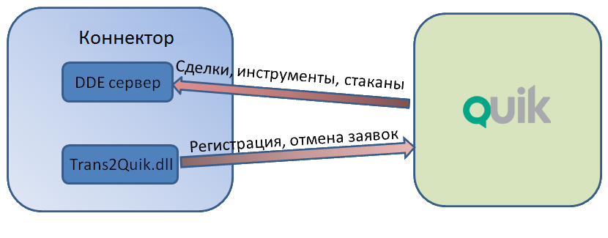
Схема работы коннектора
XLTables

Slide 11
Результаты
Изучены стратегии торговли на бирже и имеющиеся на российском рынке решения для автоматизации торговли
Разработано приложение-робот для торговли на бирже по выбранным торговым стратегиям
Приложение протестировано.

